Slide 1
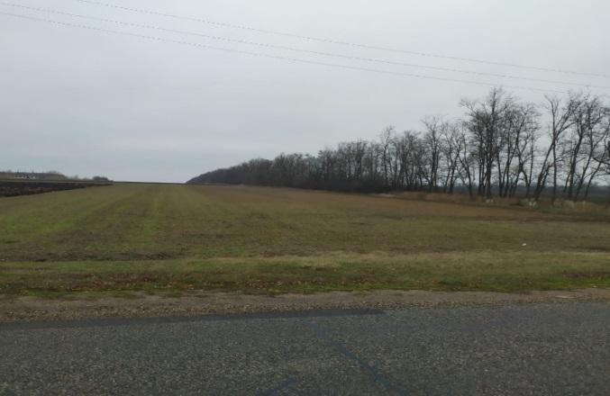
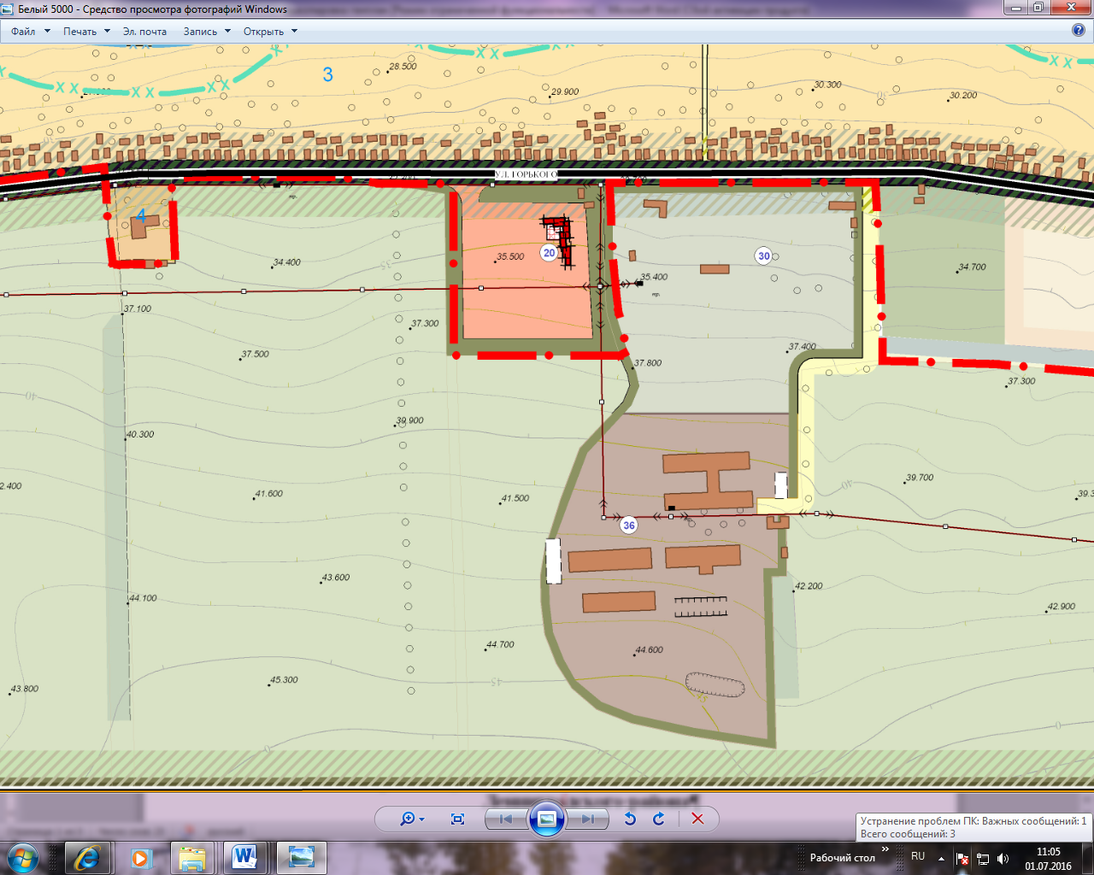
Инвестиционный земельный участок
Основные характеристики: площадь 19 102 м2
Удаленность: электроснабжение – 100 м
газоснабжение – 100 м
водоснабжение – 50 м
Свободная мощность – 1,67 МВт
Категория земель: земли населенных пунктов
Целевое использование: для сельскохозяйственного использования
Территориальная зона: ОД-2. Зона делового, общественного и коммерческого назначения местного значения.
1) Хранение автотранспорта.
2) Общежития.
3) Бытовое обслуживание
4) Амбулаторно-поликлиническое обслуживание.
5) Дошкольное, начальное и среднее общее образование.
6) Объекты культурно-досуговой деятельности.
7) Площадки для занятий спортом.
Кадастровый номер: 23:19:0302014:1
Планируемое использование: АЗС для легкового автотранспорта с количеством заправок не более 500 автомобилей в сутки
Адрес: Краснодарский край, Ленинградский район, хутор Белый, улица Горького,110 А

